Slide 1
CÂMARA DE EAD/UAB POLÍTICAS PÚBLICAS E PRÁTICAS INSTITUCIONAIS
25/10/2013

Slide 2
CÂMARA DE EAD
Além do presidente, a câmara está constituida por representantes das filiadas da Abruem que foram indicados por seus reitores.
Atualmente, 07 IES tem representação na câmara de EAD: UNESP, UEM, UNEB, UNITINS, UNIOESTE e USCS.

Slide 3
EAD versus UAB
Sistema Universidade Aberta do Brasil. Programa vinculado à Diretoria de Educação a Distância da Coordenação de Aperfeiçoamento de Pessoal de Nível Superior (DED/Capes)
Atualmente 103 instituições integram o sistema UAB, sendo 56 universidades federais, 30 universidades estaduais e 17 institutos federais.
Diretor da DED/Capes: Professor João Carlos Teatini

Slide 5
FÓRUM NACIONAL DE COORDENADORES UAB
Integrado pelos coordenadores UAB e seus adjuntos
O Fórum é presidido por representantes dos três segmentos (estadual, federal e institutos). Além disto, o fórum conta com um grupo de conselheiros que trabalham com temas prioritários: CURSOS, POLOS, MATERIAL DIDÁTICO, INSTITUCIONALIZAÇÃO, FINANCIAMENTO E INOVAÇÕES TECNOLÓGICAS
Presidência do Fórum: Maria Luisa Furlan Costa (UEM)
Inovações Tecnológicas (Klaus Schlünzen Junior – UNESP) e Polos (Maria Aparecida Crissi Knuppel).

Slide 6
FILIADAS À ABRUEM versus INTEGRADAS À UAB
REGIÃO | ABRUEM | UAB
CENTRO-OESTE | 04 (03 ESTADUAIS/01 MUNICIPAL) | 03
NORDESTE | 14 (TODAS ESTADUAIS) | 10
NORTE | 05 (TODAS ESTADUAIS) | 05
SUDESTE | 09 (07 ESTADUAIS/02 MUNICIPAIS) | 07
SUL | 09 (TODAS ESTADUAIS) | 05

Slide 7
Resultado do Questionário no Contexto Nacional
41 IES filiadas a ABRUEM
32 Respoderam o questionário (78%)

Slide 9
IES QUE RESPONDERAM AO QUESTIONáRIO
UEA | UERN
UEAP | UESB
UECE | UESC
UEFS | UESPI
UEL | UNCISAL
UEM | UNEB
UEMA | UNEMAT
UEMG | UNESP
UEMS | UNICENTRO
UENF | UNIMONTES
UENP | UNIOESTE
UEPA | UNITAU
UEPB | UNITINS
UEPG | UPE
UERGS | URCA
UERJ | UVA

Slide 13
TRÊS QUESTÕES/PREOCUPAÇÕES
Comissão para revisão do marco regulatório da EAD – Secretaria de Regulação e Supervisão (SERES)
Comissão para revisão dos instrumentos para credenciamento/recredenciamento da EAD e reconhecimento dos cursos de graduação – Instituto Nacional de Estudos e Pesquisas Educacionais Anísio Teixeira (INEP)
Notícia sobre a criação de uma Universidade FEDERAL a Distância

Slide 14
Comissão para revisão do marco regulatório da EAD – Secretaria de Regulação e Supervisão (SERES)
O objetivo é fornecer subsídios para o novo marco regulatório da EAD, com a constituição de três grupos: 1) Legislação em EAD; 2) Referenciais de Qualidade: 3) Decreto de criação da UAB.
A comissão é constituída por 17 membros, sendo 09 de instituições privadas, 04 de instituições públicas (um indicado pela Capes e três pela ABED), 03 representantes do MEC e 01 do INEP).
O relatório final foi entregue no dia 23 de julho.

Slide 15
Comissão para revisão dos instrumentos para credenciamento/recredenciamento da EAD e reconhecimento dos cursos de graduação – INEP
Comissão constituida por representantes do INEP, CNE, Seres, DED/Capes para rever os instrumentos para credenciamento e recredenciamento para EAD.

Slide 16
Criação de uma Universidade FEDERAL a Distância
Notícia publicada em 17 de junho de 2013, com manifestação do Ministro Aloísio Mercadante sobre o interesse em se criar uma Universidade FEDERAL a distância.
A motivação foi o resultado do número de inscrito no Sisu (788.815 inscritos para 39.724 vagas).

Slide 17
Notícia 18/06/2013
MEC planeja criar universidade federal a distância: Nova instituição absorveria Universidade Aberta do Brasil para aumentar oferta de cursos já no próximo Sisu

Slide 18
A ideia é que a nova instituição incorpore a atual Universidade Aberta do Brasil (UAB), ampliando a oferta de cursos de graduação oferecidos. De acordo com o ministro, a UAB possui hoje aproximadamente 240 mil alunos. "Vamos absorver a UAB nesta universidade federal a distância. É a única resposta possível para atender essa demanda", declarou. "Essa é a prioridade do MEC. Vamos trabalhar fortemente para montar estrutura para começar a ofertar vagas já no próximo Sisu” […]. A Universidade Aberta do Brasil atende hoje exclusivamente a professores da rede pública para cursos de licenciatura e administração. "Vamos ampliar para todos os demais cursos que forem compatíveis com educação a distancia. Cada curso de cada universidade poderá ser ofertado na universidade federal de educação a distancia. Por exemplo, engenharia da UFRGS pode ser ofertado também como curso a distância, mas tem que ter polo presencial, ter certificado. Na UAB, as vagas que não forem preenchidas pelos professores da rede pública, vamos abrir aos demais interessados", completou o ministro.

Slide 19
CONSTITUIÇÃO DO GRUPO DE TRABALHO
O resultado da notícia foi a criação de um Grupo de Trabalho denominado EAD-Brasil que deve apresentar uma proposta concreta ao Ministro da Educação para incremento do número de vagas públicas no ensino superior.
Constituição do Grupo: Paulo Speller (Secretário de Educação Superior), João Carlos Teatini (Diretor da DED/Capes), Alécio Trindade de Barros (Diretor da Rede Federal de Educação Profissional e Tecnológica), Luiz Fernando Dourado (CNE), Denise de Abreu e Lima (Sesu), Maria Luisa Furlan Costa (Presidente do Fórum Nacional de Coordenadores UAB) e Klaus Schlunzen Junior (representante da comissão do marco regulatório)

Slide 20
Trabalho da Câmara de EAD no Cenário Nacional é Fundamental nesse momento…
Destaque para o encontro com representantes de EAD realizado no dia 08/08/2013, em Brasília… Momento importante para discussão sobre o cenário nacional e encaminhamentos para o fortalecimento das práticas institucionais….

Slide 21
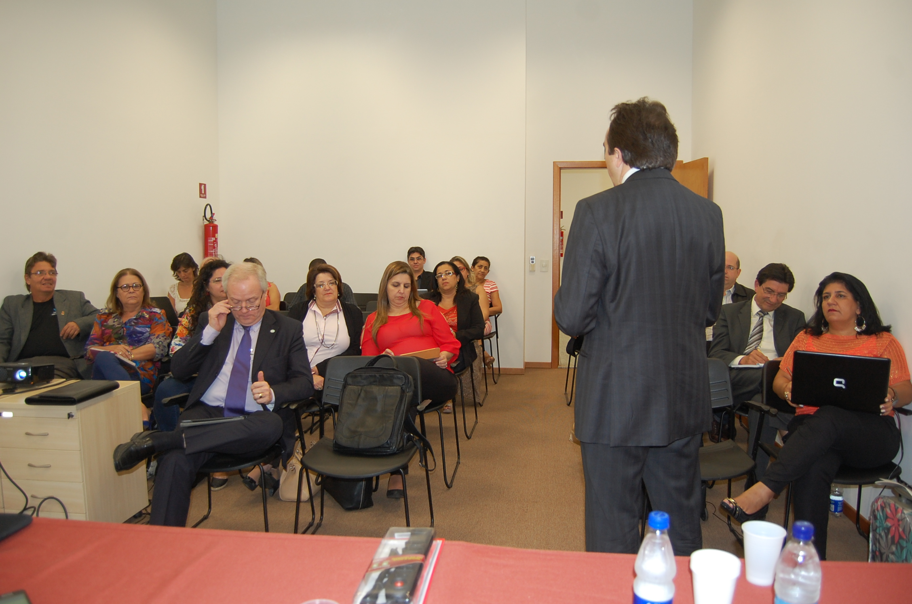
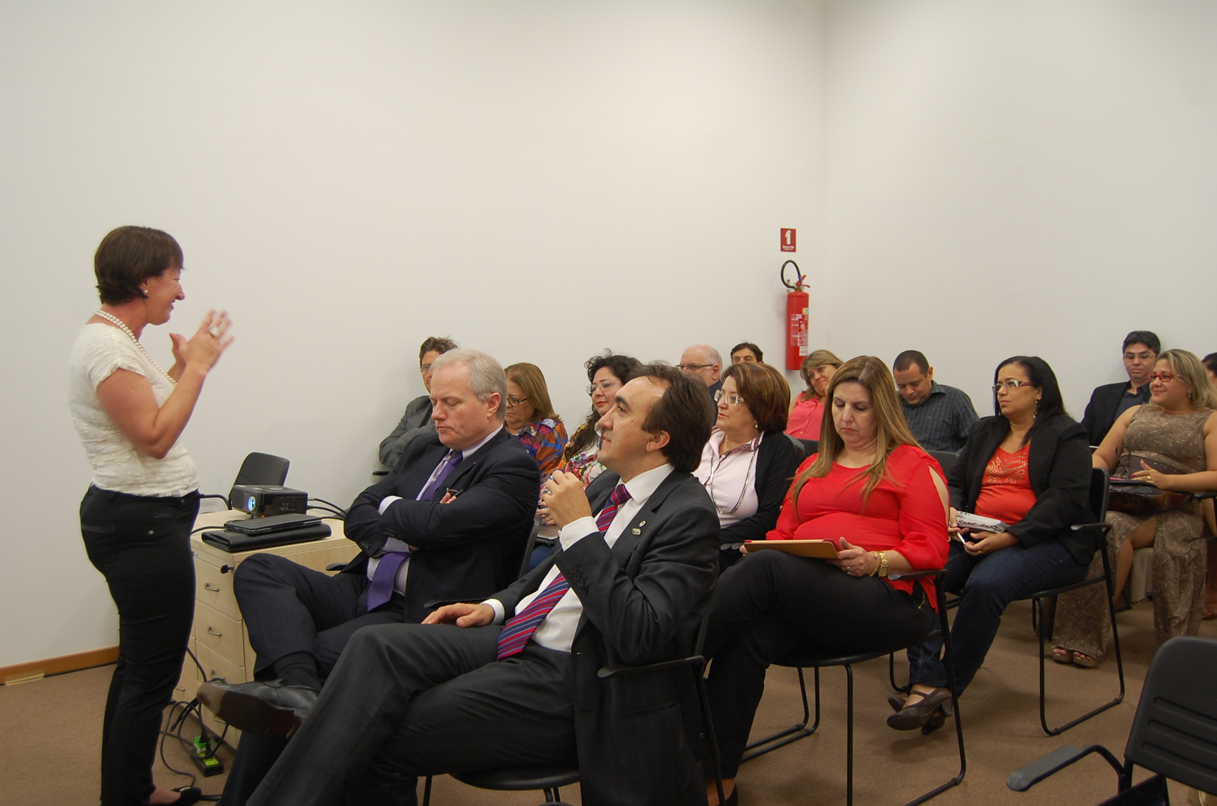
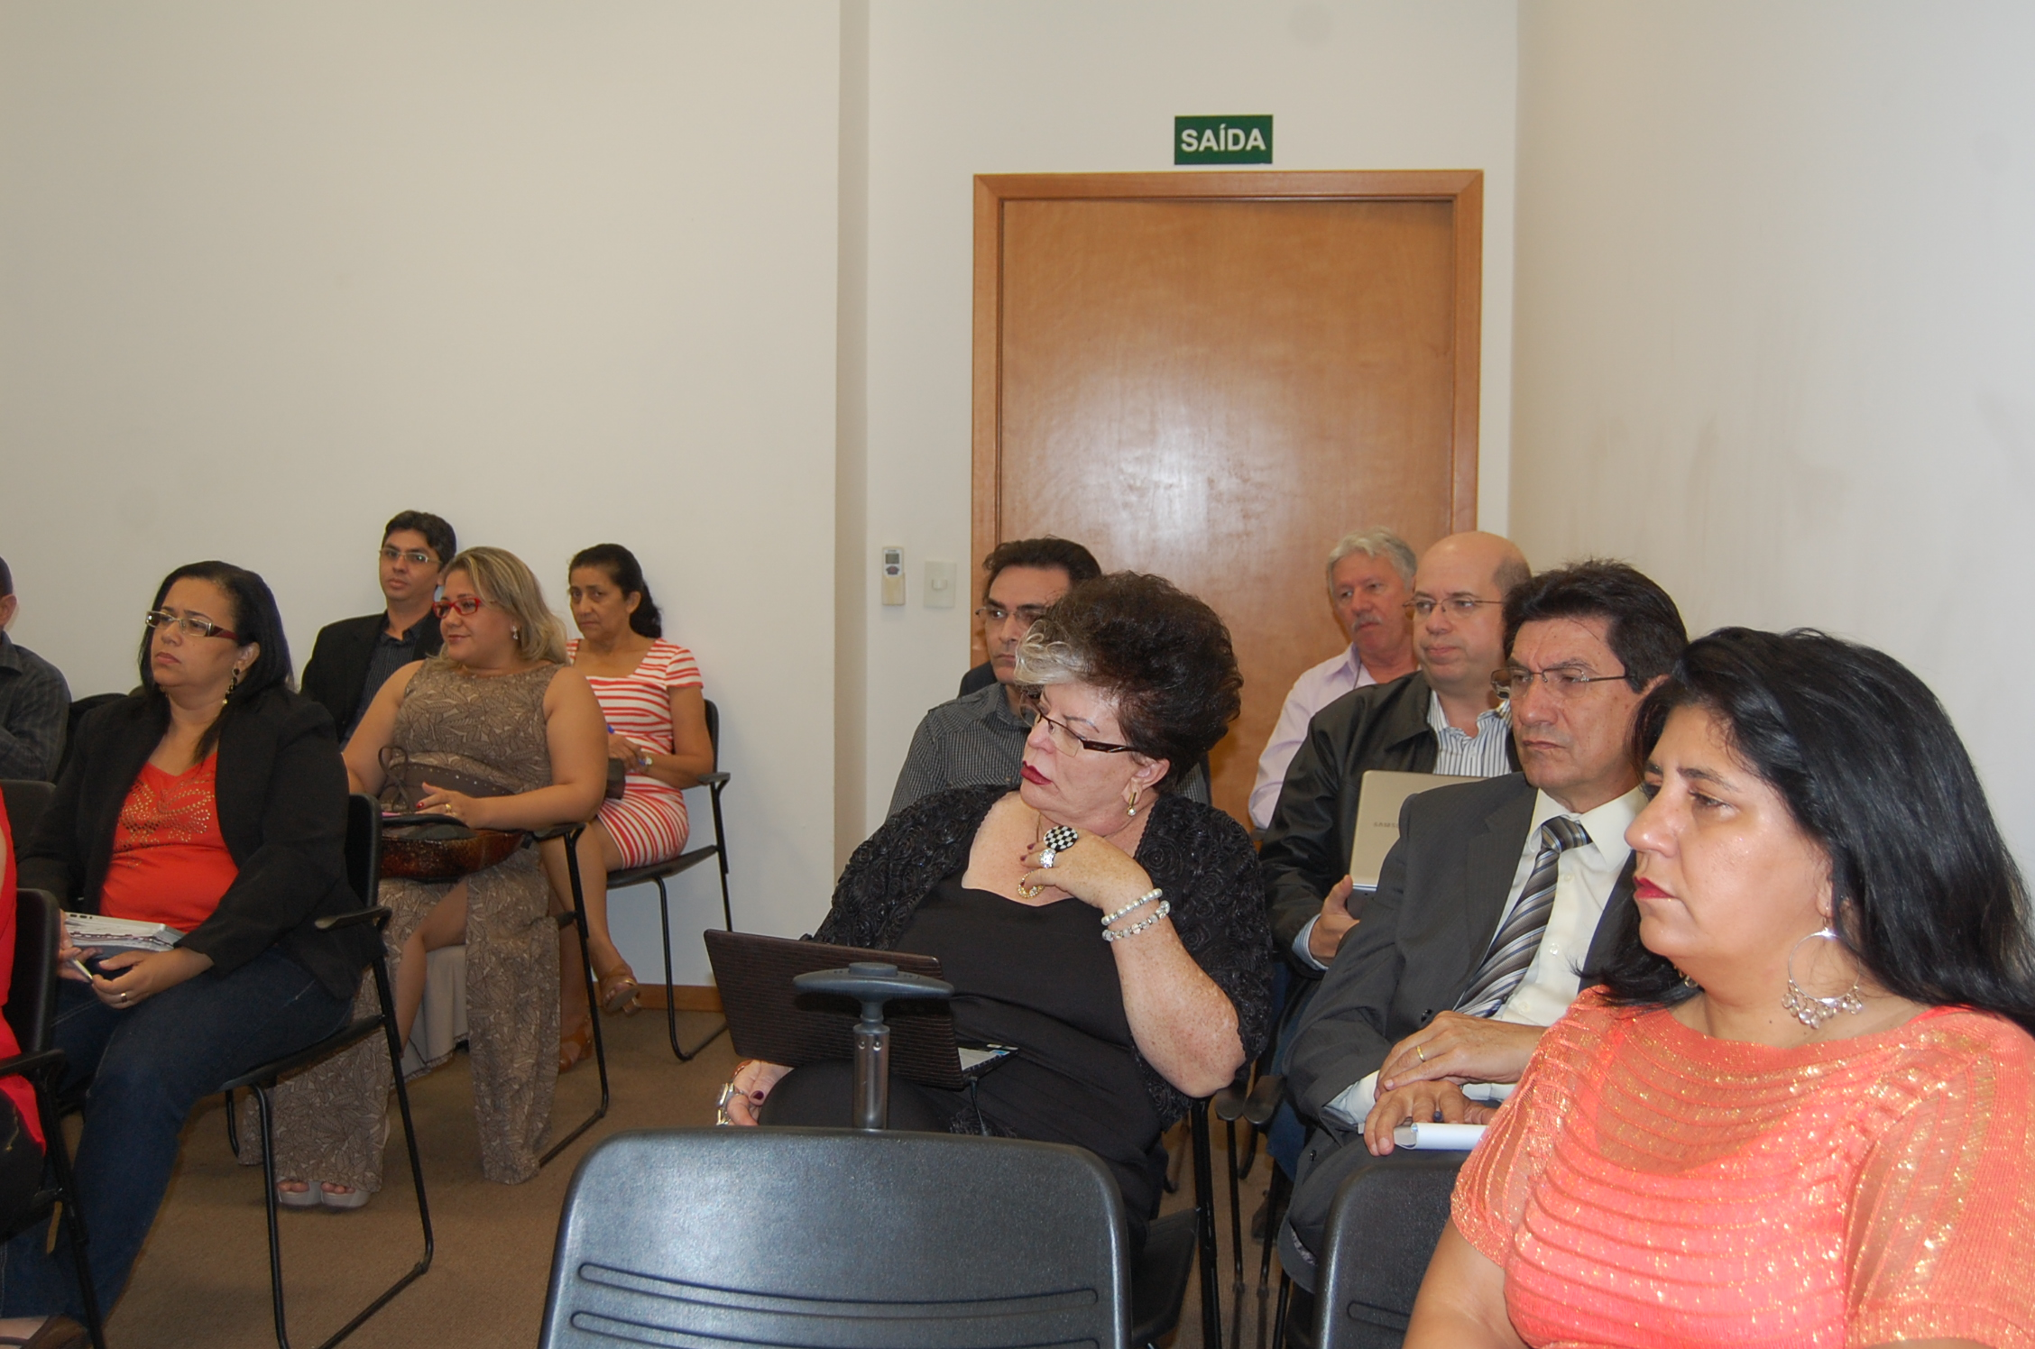
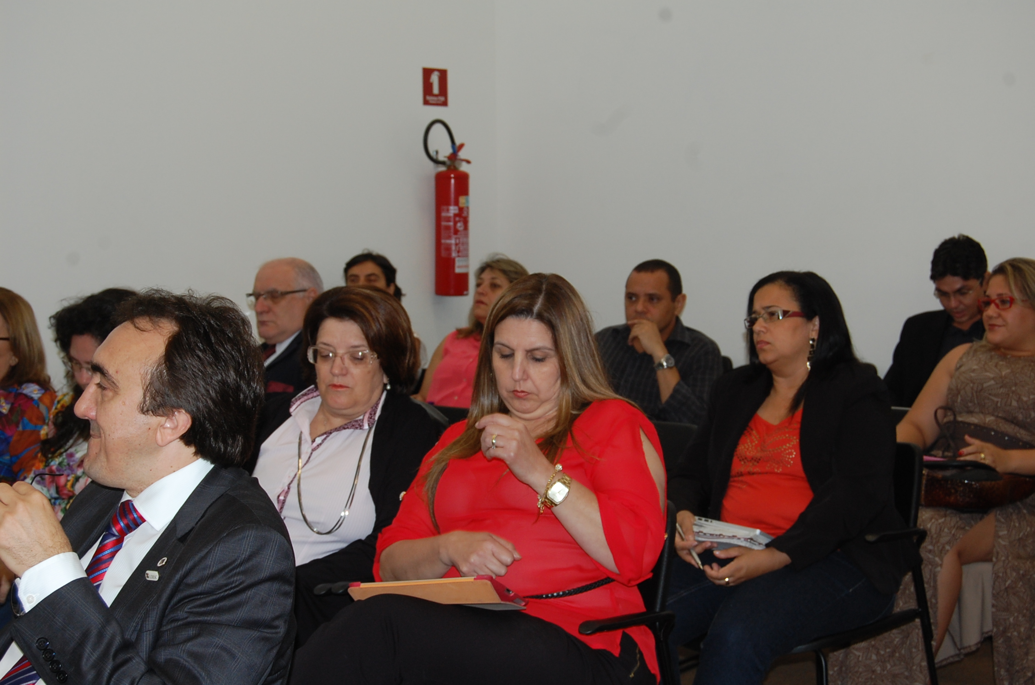

Slide 22
Desafios e Perspectivas
Politica institucional para a oferta de 20% da carga horária dos cursos presenciais na modalidade a distância (Portaria N. 4059/2004). Uma alternativa viável para a oferta de disciplinas em regime de dependência e para disciplinas que fazem parte da estrutura de um número significativo de cursos (Ex: Libras).

Slide 24
9 responderam que possui regulamento próprio

Slide 25
Desafios e Perspectivas
Mobilidade interna, externa e internacional
Programa de combate a evasão para os cursos presenciais e a distância.
Esforço docente (carga horária de trabalho da EAD) – Pagamento da Bolsa
Políticas específicas para os alunos da EAD

Slide 32
Desafios e Perspectivas
Analisar a relação candidato vaga no processo seletivo (vestibular) dos cursos presenciais e dos cursos ofertados na modalidade a distância.
Verificar as ofertas viáveis e investir esforços para um melhor aproveitamento das vagas.

Slide 33
Relação candidato/vaga PEDAGOGIA
IES | PRESENCIAL DIURNO | PRESENCIAL NOTURNO | EaD
Federal – Região Centro-Oeste | 24,2 | 20,2 | 4,5 a 12,8
Federal – Região Sudeste | 15,1 | 22,6 | 6,2 a 13,4
Federal – Região Nordeste | 2,7 | 3,3 | 3,5 a 11,9
Estadual – Região Sul | 4,2 | 3,8 | 0,9 a 4,8
Estadual – Região Sudeste | 1,8 | 3,9 | 5,9

Slide 34
Desafios e Perspectivas
Analisar o número de alunos matriculados nos cursos de graduação e pós-graduação ofertado na modalidade a distância.

Slide 37
OUTROS:
Ainda não oferece na modalidade EAD.
A IES não possui EAD
Necessidade de Institucionalização da EAD na UESB
Maior apoio institucional
Atualização de conteúdos
Orçamento próprio para EaD
Estamos em processo de adesão a UAB junto ao Fórum Estadual e definição dos cursos EAD
Credenciamento junto ao MEC/UAB
infraestrutura física

Slide 38
Uma necessidade: o aumento de vagas públicas na graduação…
Existe reconhecimento, por parte do Ministério da Educação, que a EAD é uma opção viável para o ensino superior público e de qualidade. Mas isto requer uma ação coletiva, um trabalho em rede…

